Slide 1
金融数据挖掘
四.决策树

Slide 2
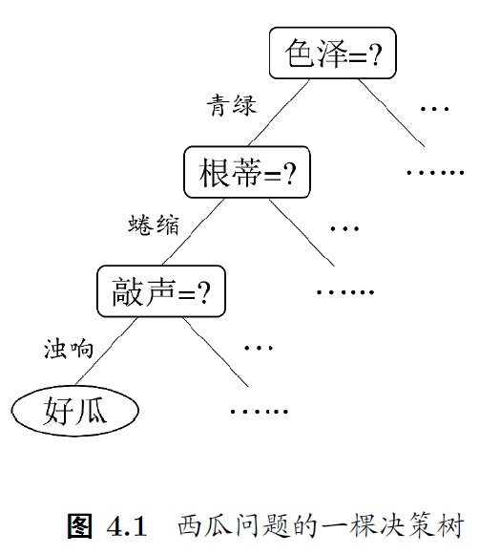
决策树模型
决策树基于“树”结构进行决策
每个“内部结点”对应于某个属性上的“测试”(test)
每个分支对应于该测试的一种可能结果（即该属性的某个取值）
每个“叶结点”对应于一个“预测结果”
学习过程：通过对训练样本的分析来 确定“划分属性”（即内部结点所对 应的属性）
预测过程：将测试示例从根结点开始， 沿着划分属性所构成的“判定测试序 列”下行，直到叶结点

Slide 3

决策树简史
第一个决策树算法：CLS (Concept Learning System)
[E. B. Hunt, J. Marin, and P. T. Stone’s book “Experiments in
Induction” published by Academic Press in 1966]
使决策树受到关注、成为机器学习主流技术的算法：ID3 [J. R. Quinlan’s paper in a book “Expert Systems in the Micro
Electronic Age” edited by D. Michie, published by Edinburgh
University Press in 1979]
最常用的决策树算法：C4.5
[J. R. Quinlan’s book “C4.5: Programs for Machine Learning” published by Morgan Kaufmann in 1993]

Slide 4
决策树简史(con’t)
可以用于回归任务的决策树算法：CART (Classification and Regression Tree)
[L. Breiman, J. H. Friedman, R. A. Olshen, and C. J. Stone’s book “Classification and Regression Trees” published by Wadsworth in 1984]
基于决策树的最强大算法：RF (Random Forest) [L. Breiman’s MLJ’01 paper “Random Forest”]
这是一种“集成学习”方法→ 第 8 章

Slide 5
基本流程
策略：“分而治之”(divide-and-conquer)
自根至叶的递归过程
在每个中间结点寻找一个“划分”(split or test)属性
三种停止条件：
当前结点包含的样本全属于同一类别，无需划分;
当前属性集为空, 或是所有样本在所有属性上取值相同，无法划分;
当前结点包含的样本集合为空，不能划分.

Slide 6
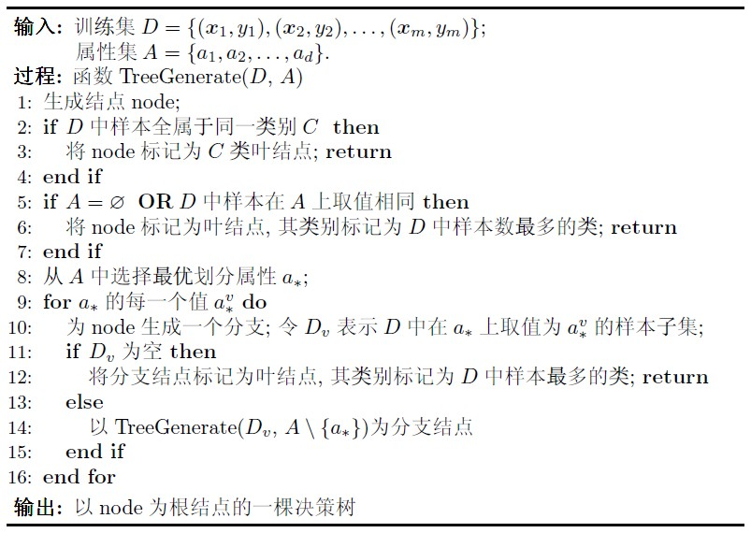
基本算法
递归返回， 情形(1)
递归返回， 情形(2)
利用当前结点的后验分布
递归返回， 情形(3)
将父结点的样本分布作为 当前结点的先验分布
决策树算法的 核心

Slide 7

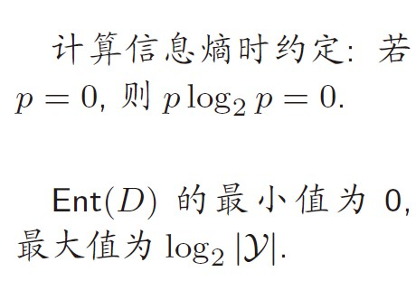









信息增益 (information gain)
信息熵 (entropy) 是度量样本集合“纯度”最常用的一种指标
假定当前样本集合 D 中第 k 类样本所占的比例为 ，则 D 的 信息熵定义为
的值越小，则
的纯度越高
信息增益直接以信息熵为基础，计算当前划分对信息熵所造成的变化

Slide 8

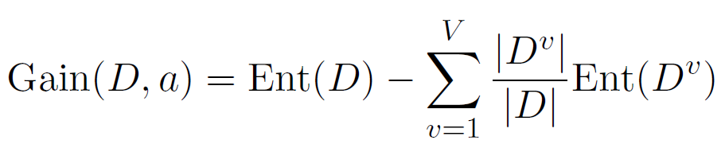
信息增益
离散属性 a 的取值：
D^{v}: D 中在 a 上取值 = a^{v} 的样本集合
以属性 a 对 数据集 D 进行划分所获得的信息增益为：
划分前的信息熵 划分后的信息熵
第 v 个分支的权重, 样本越多越重要
ID3算法中使用

Slide 9
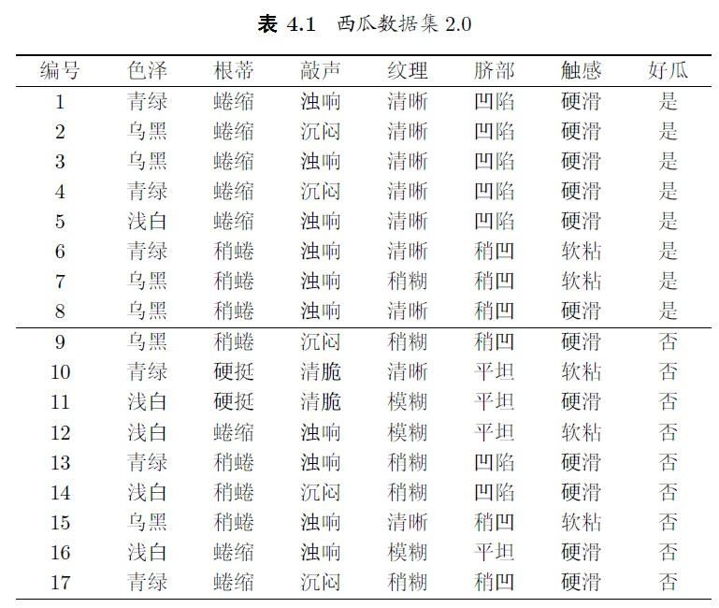









一个例子
该数据集包含 个 训练样例， ， 其中正例占
反例占
根结点的信息熵为
，

Slide 10






























一个例子 (续)
以属性“色泽”为例，其对应的
个数据子集分别为 (色泽=青
绿)， (色泽=乌黑)， (色泽=浅白)
子集 包含编号为
，反例占
的 个样例，其中正例占
， 、 同理， 个结点的信息熵为：
属性“色泽”的信息增益为

Slide 11







一个例子 (续)
类似的，其他属性的信息增益为
显然，属性“纹理”的信息增益最大，其被选为划分属性
纹理=?
清晰
稍糊
{7,9,13,14,17}
模糊
{11,12,16}
{1,2,3,4,5,6,8,10,15}

Slide 12
一个例子 (续)
对每个分支结点做进一步划分，最终得到决策树
纹理=?
清晰
稍糊
模糊
根蒂=?
触感=?
坏瓜
蜷缩
稍蜷
硬挺
硬滑
软粘
好瓜
色泽=?
坏瓜
坏瓜
好瓜
青绿
乌黑 浅白
好瓜
硬滑
好瓜
软粘
触感=?
好瓜
坏瓜

Slide 13
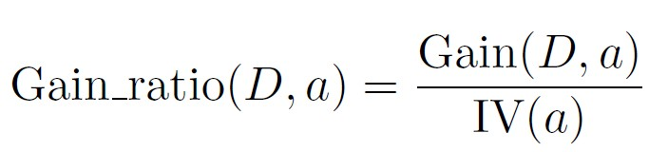
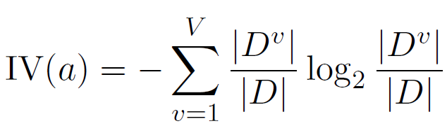
增益率 (gain ratio)
信息增益：对可取值数目较多的属性有所偏好
有明显弱点，例如：考虑将“编号”作为一个属性
增益率：
其中
属性 a 的可能取值数目越多 (即 V 越大)，则 IV(a) 的值通常就越大
启发式：
先从候选划分属性中找出信息增益高于平均水平的，
再从中选取增益率最高的
C4.5算法中使用

Slide 14
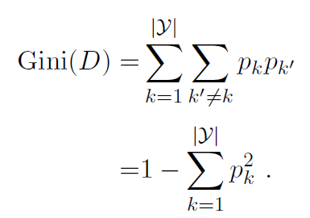
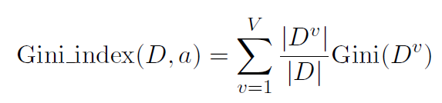
基尼指数 (gini index)
反映了从 D 中随机抽取两个样例， 其类别标记不一致的概率
Gini(D) 越小，数据集 D 的纯度越高
属性 a 的基尼指数
在候选属性集合中，选取那个使划分后基尼指数最小的属性
：
CART算法中使用

Slide 15
Part II 决策树剪枝

Slide 16
划分选择 vs. 剪枝
研究表明: 划分选择的各种准则虽然对决策树的尺寸有较 大影响，但对泛化性能的影响很有限
例如信息增益与基尼指数产生的结果，仅在约 2% 的情况下不同
剪枝方法和程度对决策树泛化性能的影响更为显著
在数据带噪时甚至可能将泛化性能提升 25%
Why?
剪枝 (pruning) 是决策树对付“过拟合”的 主要手段！

Slide 17
为了尽可能正确分类训练样本，有可能造成分支过多 → 过拟合
剪枝
可通过主动去掉一些分支来降低过拟合的风险
基本策略：
预剪枝 (pre-pruning): 提前终止某些分支的生长
后剪枝 (post-pruning): 生成一棵完全树，再“回头”剪枝
剪枝过程中需评估剪枝前后决策树的优劣
第 2 章
现在我们假定使用“留出法”

Slide 18
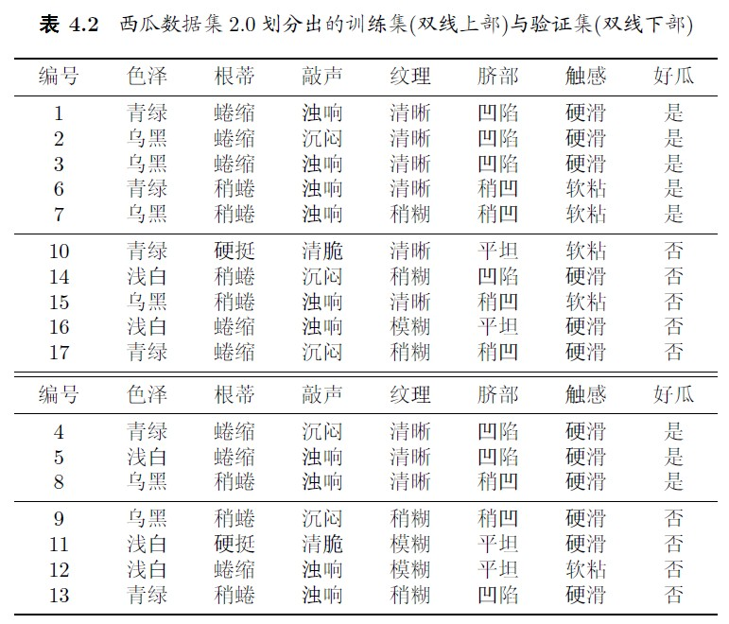
数据集
训练集
验证集

Slide 19
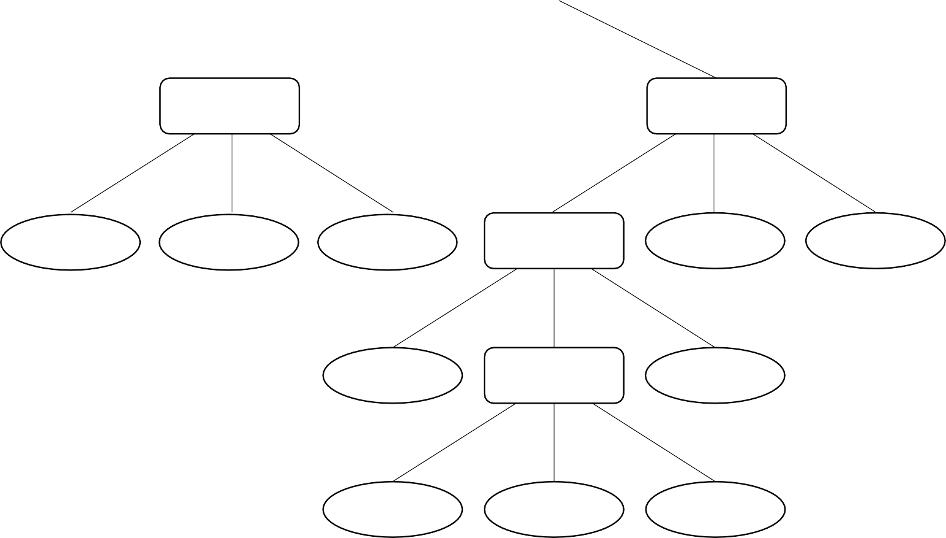
未剪枝决策树
1
脐部=?
稍凹
凹陷
2
色泽=?
乌黑
平坦
3
根蒂=?
蜷缩
4
坏瓜
青绿
浅白
稍蜷
硬挺
5
好瓜
好瓜
坏瓜
色泽=?
坏瓜
好瓜
青绿
乌黑
浅白
6
好瓜
纹理=?
清晰
好瓜
稍糊
模糊
好瓜
坏瓜
好瓜

Slide 20
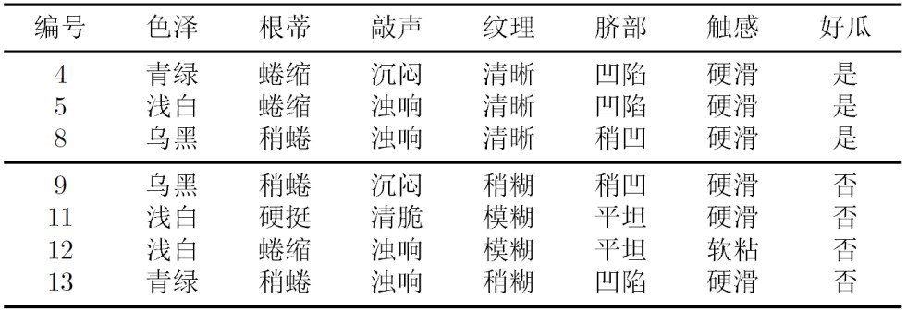


预剪枝
结点1：若不划分，则将其标记为 叶结点，类别标记为训练样例中最 多的类别，若选“好瓜”。验证集中， 被分类正确，得到验 证集精度为
验 证 集
验证集精度 “脐部=?” 划分前: 42.9%
1
脐部=?

Slide 21





预剪枝 (续)
结点1：若划分，根据结点 ，
， 的训练样例，将这 个结点
分别标记为“好瓜”、“好瓜”、 “坏瓜”。此时，验证集中编号为
的样例被划分正确，
验证集精度为
验 证 集
验证集精度 “脐部=?” 划分前: 42.9%
划分后: 71.4%
1
脐部=?
凹陷
稍凹
平坦
预剪枝决策: 划分
2
3
4
好瓜
好瓜
坏瓜

Slide 22






预剪枝 (续)
对结点 ， ， 分别进行剪枝判 断，结点 ， 都禁止划分，结 点 本身为叶子结点。最终得到 仅有一层划分的决策树，称为 “决策树桩”(decision stump)
验 证 集
验证集精度 “脐部=?” 划分前: 42.9%
划分后: 71.4%
1
脐部=?
凹陷
稍凹
平坦
预剪枝决策: 划分
2
3
4
好瓜
好瓜
坏瓜
验证集精度 “色泽=?” 划分前: 71.4%
划分后: 57.1%
预剪枝决策: 禁止划分
验证集精度 “根蒂=?” 划分前: 71.4%
划分后: 71.4%
预剪枝决策: 禁止划分

Slide 23

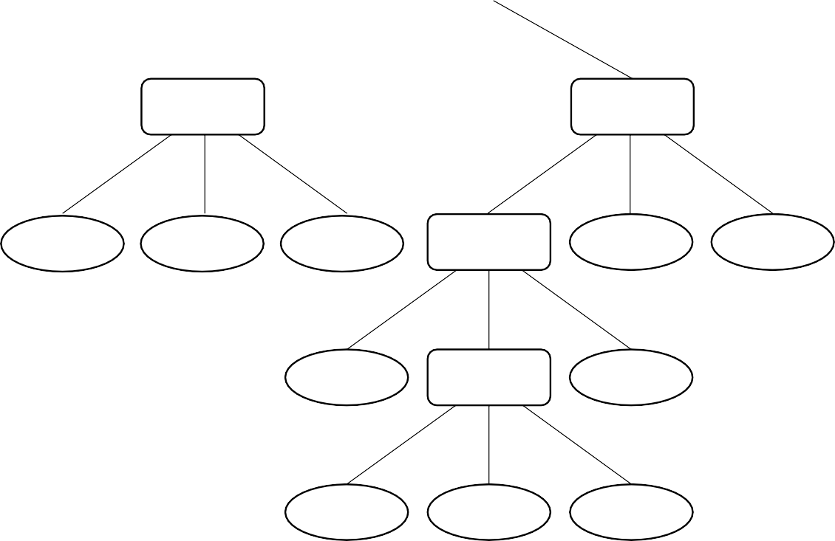


先生成一棵完整的决策树，其验证集精度测得为 42.9%
后剪枝
1
脐部
稍凹
3
根蒂
凹陷
2
色泽
乌黑 浅白
平坦
4
坏瓜
青绿
稍蜷
色泽
青绿 ₆ 乌黑 浅白
好瓜 纹理
清晰
蜷缩 硬挺
5
好瓜
好瓜
坏瓜
坏瓜
好瓜
好瓜
稍糊
模糊
好瓜
坏瓜
好瓜

Slide 24




后剪枝 (续)
首先考虑结点 ，若将其替换为叶结点，根据落在其上的训练样例将其标记为“好瓜”，测得验证集精度提高至 57.1%，于是决定剪枝
1
脐部
稍凹
3
根蒂
凹陷
2
色泽
乌黑 浅白
平坦
4
坏瓜
青绿
稍蜷
色泽
青绿 ₆ 乌黑 浅白
蜷缩 硬挺
5
好瓜
好瓜
坏瓜
坏瓜
好瓜
纹理?
清晰 模糊
验证集精度
剪枝前: 42.9% 剪枝后: 57.1%
后剪枝决策: 剪枝
好瓜
好瓜
稍糊
好瓜
坏瓜
好瓜

Slide 25

后剪枝 (续)
首先考虑结点 ，若将其替换为叶结点，根据落在其上的训练样例 将其标记为“好瓜”，测得验证集精度提高至 57.1%，于是
决定剪枝
1
脐部
稍凹
3
根蒂
凹陷
2
色泽
平坦
4
坏瓜
青绿
乌黑 浅白
稍蜷 蜷缩 硬挺
色泽 坏瓜
乌黑 浅白
好瓜 好瓜
5
好瓜
好瓜
坏瓜
好瓜
青绿
好瓜

Slide 26

后剪枝 (续)
然后考虑结点 ，若将其替换为叶结点，根据落在其上的训练样例
将其标记为“好瓜”，测得验证集精度仍为 57.1%，可以
不剪枝
1
脐部
凹陷
2
色泽
稍凹
3
根蒂
稍蜷 蜷缩 硬挺
平坦
4
坏瓜
青绿
乌黑 浅白
5
好瓜
好瓜
坏瓜
色泽?
坏瓜
好瓜
验证集精度
剪枝前: 57.1% 剪枝后: 57.1%
后剪枝决策: 不剪枝
青绿
乌黑 浅白
好瓜
好瓜
好瓜

Slide 27
后剪枝 (续)
然后考虑结点 ，若将其替换为叶结点，根据落在其上的训练样例
将其标记为“好瓜”，测得验证集精度仍为 57.1%，可以
不剪枝
1
脐部
凹陷
2
色泽
稍凹
3
根蒂
平坦
4
坏瓜
青绿
乌黑 浅白
稍蜷 蜷缩 硬挺
色泽 坏瓜
乌黑 浅白
好瓜 好瓜
5
好瓜
好瓜
坏瓜
好瓜
青绿
好瓜

Slide 28

后剪枝 (续)
对结点 ，若将其替换为叶结点，根据落在其上的训练样例
，将其标记为“好瓜”，测得验证集精度提升至 71.4%，
决定剪枝
1
脐部
凹陷
稍凹 平坦
3
2
4
色泽?
根蒂
坏瓜
稍蜷
色泽
青绿
乌黑 浅白
蜷缩 硬挺
坏瓜 好瓜
乌黑 浅白
5
好瓜
好瓜
坏瓜
青绿
验证集精度
剪枝前: 57.1% 剪枝后: 71.4%
后剪枝决策: 剪枝
好瓜
好瓜
好瓜

Slide 29


后剪枝 (续)
对结点 和 ，先后替换为叶结点，均未测得验证集精度提升， 于是不剪枝
1
脐部?
稍凹
3
根蒂?
凹陷
平坦
² 好瓜
4
坏瓜
稍蜷 蜷缩 硬挺
色泽 坏瓜
乌黑 浅白
好瓜 好瓜
5
好瓜
青绿
好瓜

Slide 30
后剪枝 (续)
最终，后剪枝得到的决策树：
1
脐部
稍凹
3
根蒂
凹陷
平坦
2
4
好瓜
坏瓜
稍蜷 蜷缩 硬挺
色泽 坏瓜
乌黑 浅白
好瓜 好瓜
5
好瓜
青绿
好瓜

Slide 31
预剪枝 vs. 后剪枝
时间开销：
预剪枝：训练时间开销降低，测试时间开销降低
后剪枝：训练时间开销增加，测试时间开销降低
过/欠拟合风险：
预剪枝：过拟合风险降低，欠拟合风险增加
后剪枝：过拟合风险降低，欠拟合风险基本不变
泛化性能：后剪枝 通常优于 预剪枝

Slide 32
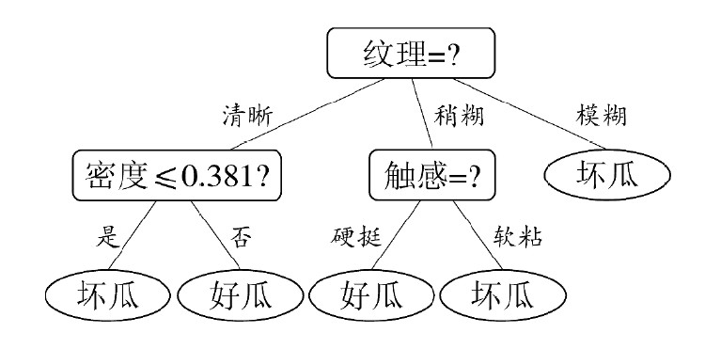


基本思路：连续属性离散化
连续值
常见做法：二分法 (bi-partition)
n 个属性值可形成 n-1 个候选划分
然后即可将它们当做 n-1 个离散属性值处理
硬滑

Slide 33
现实应用中，经常会遇到属性值“缺失”(missing)现象
缺失值
仅使用无缺失的样例？ → 对数据的极大浪费
使用带缺失值的样例，需解决：
Q1：如何进行划分属性选择？
Q2：给定划分属性，若样本在该属性上的值缺失，如何进行划分？
基本思路：样本赋权，权重划分

Slide 34
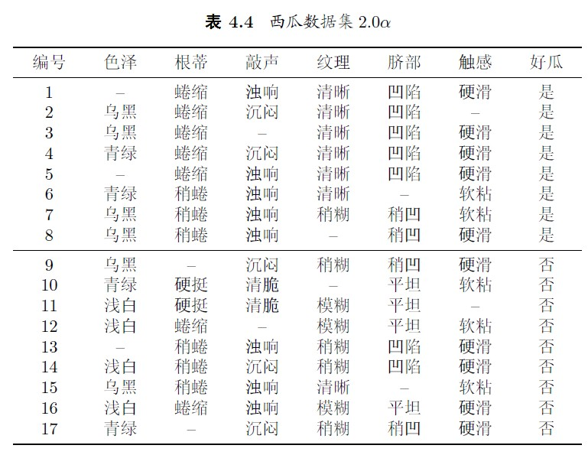








一个例子
仅通过无缺失值 的样例来判断划 分属性的优劣
学习开始时，根结点包 含样例集 D 中全部17个 样例，权重均为 1
以属性“色泽”为例，该属性上无缺失值的样例子集 信息熵为
包含 14 个样例，

Slide 35




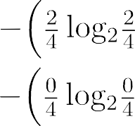









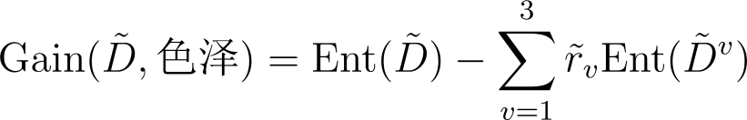







一个例子
令 ， ， 分别表示在属性“色泽”上取值为“青绿”“乌黑” 以及“浅白”的样本子集，有
因此，样本子集
上属性“色泽”的信息增益为
无缺失值样例中属性 a
取值为 v 的占比
于是，样本集 D 上属性“色泽”的信息增益为
无缺失值样例占比

Slide 36













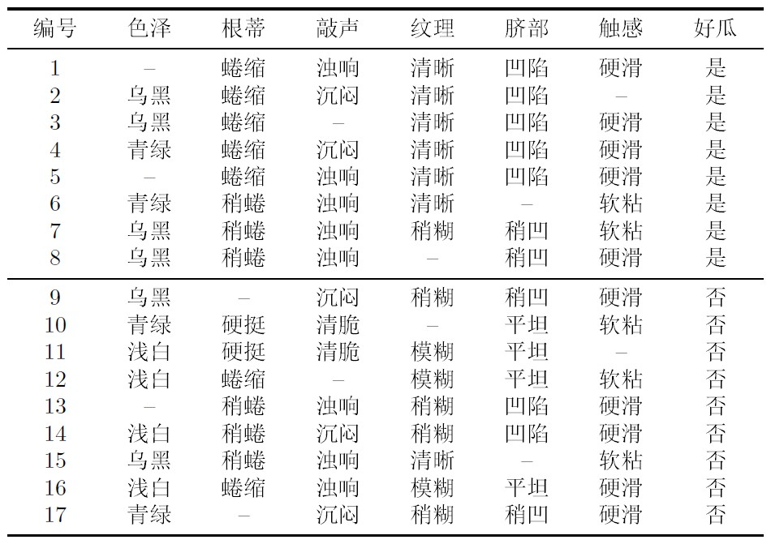
一个例子
类似地可计算出所有属性在数据集上的信息增益
进入“纹理=清晰”分支
进入“纹理=稍糊”分支
进入“纹理=模糊”分支
样本权重在各子结点仍为1
在“纹理”上出现缺失值， 样本 8, 10 同时进入三个 分支，三分支上的权重分 别为 7/15，5/15，3/15
权重划分

Slide 37
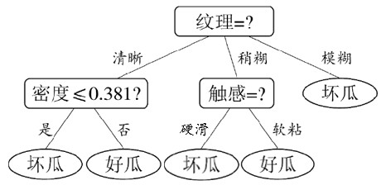
从“树”到“规则”
一棵决策树对应于一个“规则集”
每个从根结点到叶结点的分支路径对应于一条规则
例如
IF (纹理=清晰) ∧ (密度≤0.381) THEN 坏瓜
IF (纹理=清晰) ∧ (密度>0.381) THEN 好瓜
IF (纹理=稍糊) ∧ (触感=硬滑) THEN 坏瓜
IF (纹理=稍糊) ∧ (触感=软粘) THEN 好瓜
IF (纹理=模糊) THEN 坏瓜
好处：
改善可理解性
进一步提升泛化能力
由于转化过程中通常会进行前件合并、泛化等操作
例如 C4.5Rule 的泛化能力通常优于 C4.5决策树

Slide 38
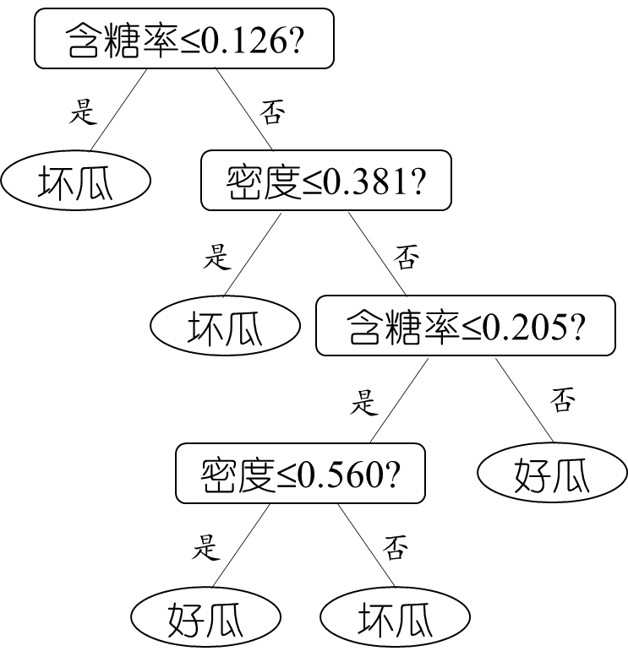
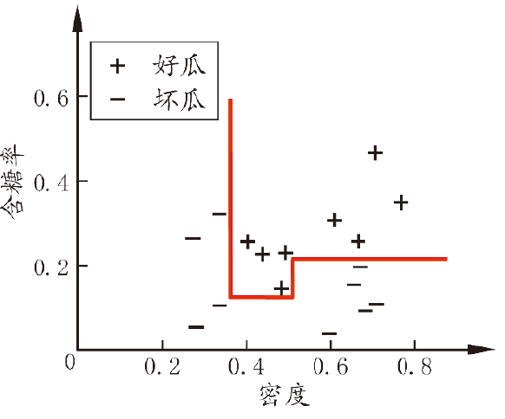
轴平行划分
单变量决策树：在每个非叶结点仅考虑一个划分属性
产生“轴平行”分类面

Slide 39
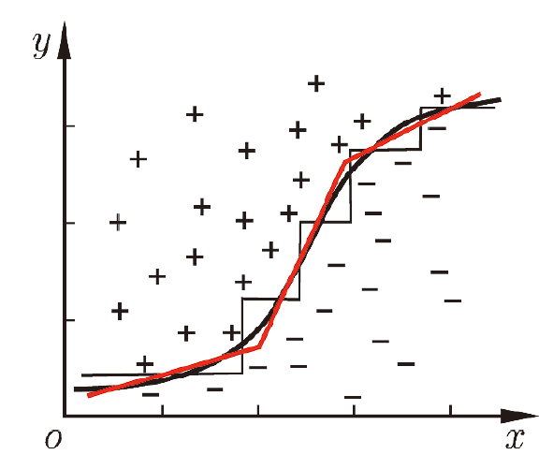
轴平行 vs. 倾斜
当学习任务所对应的分类边界很复杂时，需要非常多段
划分才能获得较好的近似
能否产生这样
的分类边界？

Slide 40
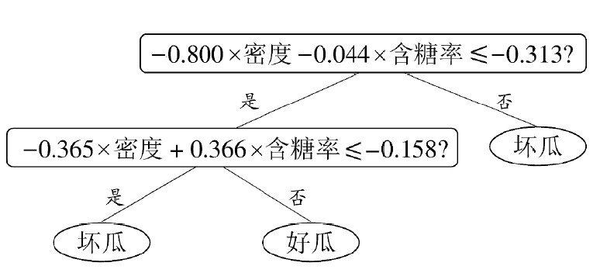
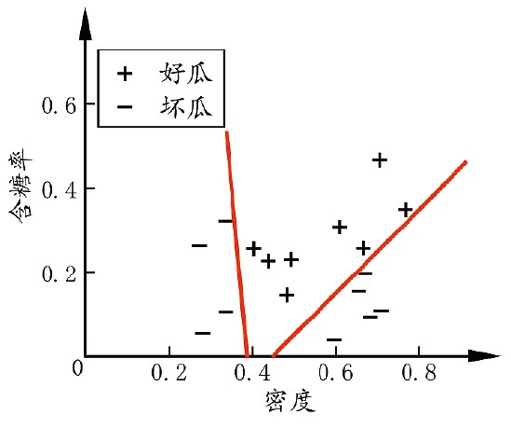
多变量(multivariate)决策树
多变量决策树：每个非叶结点不仅考虑一个属性
例如“斜决策树” (oblique decision tree) 不是为每个非叶结点寻找 最优划分属性，而是建立一个线性分类器
更复杂的“混合决策树”甚至可以在结点
嵌入神经网络或其他非线性模型

